Slide 1
Тема:
И.А. Бунин. "Помню – долгий зимний вечер"

Slide 2

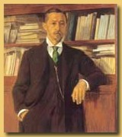
Помню - долгий зимний вечер,
Полумрак и тишина;
Тускло льется свет лампады,
Буря плачет у окна.
«Дорогой мой, - шепчет мама,
-Если хочешь задремать,
Чтобы бодрым и веселым
Завтра утром быть опять,
Позабудь, что воет вьюга,
Позабудь, что ты со мной,
Вспомни тихий шепот леса
И полдневный летний зной;
Вспомни, как шумят березы,
А за лесом, у межи,
Ходят медленно и плавно
Золотые волны ржи!»
И знакомому совету
Я доверчиво внимал
И, обвеянный мечтами,
Забываться начинал.
Вместе с тихим сном сливалось
Убаюкиванье грез –
Шепот зреющих колосьев
И невнятный шум берез…

Slide 3

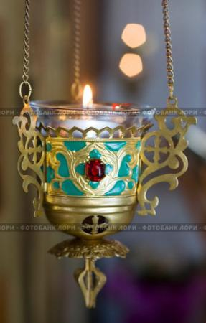
Лампада – небольшой сосуд с фитилем, наполненный специальным маслом, который зажигается перед иконой, божницей.

Slide 4
Грезы – светлые мечты, а также призрачные видения, сновидения.

Slide 5
Перед читателем - воспоминания автора. Герой – взрослый человек, который мысленно возвращается в детство

Slide 6
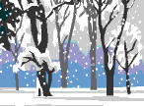
Помню – долгий зимний вечер…
антонимы
Позабудь, что воет вьюга…
Вспомни тихий шепот леса…

Slide 7
Антитеза – противопоставление образов, картин, слов, понятий.

Slide 8
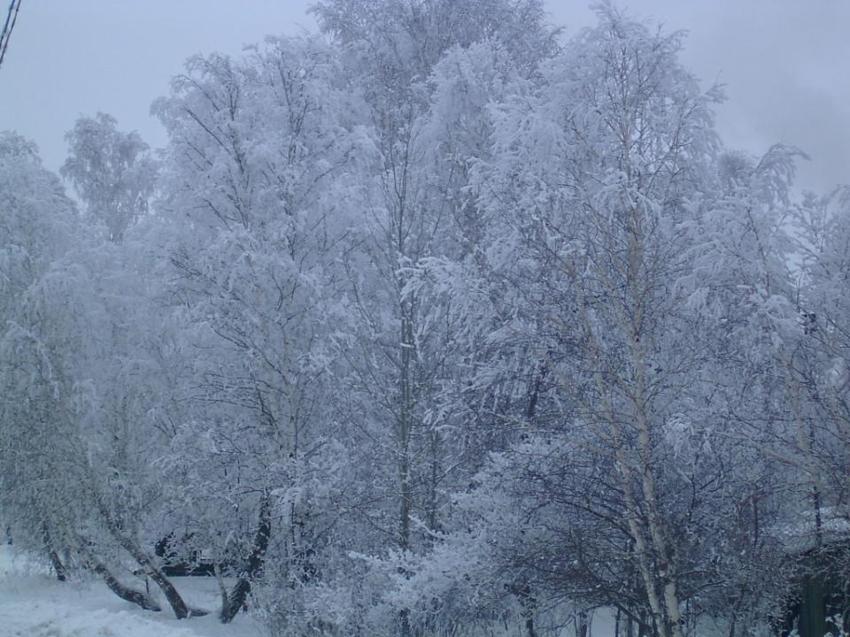
Эпитеты:
Метафоры:
Олицетворения:
Цветопись:

Slide 9

Эпитеты:
Метафоры:
Олицетворения:
Цветопись:

